Slide 1
GÖRÜNTÜ
İŞLEME
Burak
Babaoğlu
02200201066

Slide 2
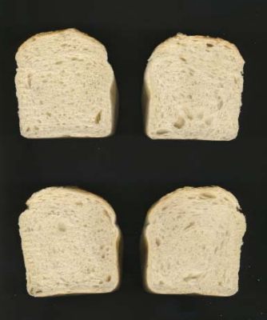
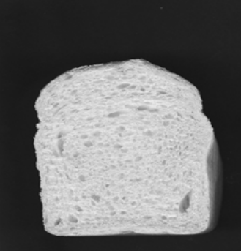
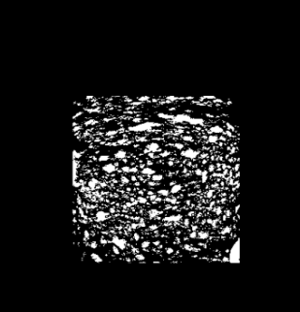
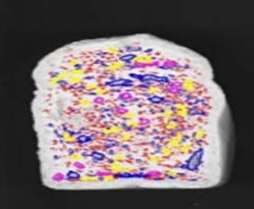
Görüntü İşleme
Teknikleri Kullanılarak
Ekmek Doku Analizi

Slide 3
Ekmek pişirilirken sıcaklık etkisiyle hava kabarcığı genişler ve ekmek gözenekli yapıya sahip olur Öz miktarı ve kalitesi yetersiz olan unlardan yapılan ekmekler, küçük hacimli, basık ve düzensiz bir gözenek yapısına sahip olmakta, kabuk yapılarında düzensiz çatlak ve yarıklar bulunmaktadır.
Ancak öz miktarı yetersiz olan unlara uygun miktarda katkı maddesi ilavesi yapılınca üretilen ekmeklerin raf ömrü uzar, hacmi artar, ekmek içlerinin gözenek yapıları iyileşir, dokuları ve yumuşaklıkları daha iyi olur

Slide 4
Gelişen görüntü işleme teknikleriyle birlikte ekmek kalite analizlerinin daha ucuz, hızlı ve güvenilir şekilde yapılabilmesi sağlanmaya çalışılmaktadır.
Diğer yandan bir ekmek diliminde yüzlerce gözenek olduğu düşünüldüğünde bu gözeneklerin şekil, sayı, düzen gibi özelliklerinin belirlenmesine yönelik nesnel bir kalite analizi yapılmasında yine görüntü işleme tekniklerine ihtiyaç duyulmaktadır.

Slide 5
Oluşturulan yazılım sayesinde ekmek içi yapısına yönelik gözenek sayısı, gözenek yoğunluğu, toplam ekmek alanı, boşluk oranı gibi morfometrik parametreler elde edilmiştir. ,
Bu çalışmada farklı katkı maddelerinin ekmek gözenek dokusunu ne şekilde etkilediği analitik olarak incelenmiştir.
Ekmek kalitesine etki eden faktörleri belirleyebilecek bir ara yüz geliştirilmiştir

Slide 6
DENEYSEL METOT
- Ekmeğin hamuru hazırlanırken ve pişirilmelerinde ki bütün aşamalarda aynı oranlar üzerinden yapılmıştır .
- 4 dilime kesilip tarayıcılar tarafından taranıp bilgisayar ortamına aktarılmıştır ve gri seviye görüntüsüne dönüştürülmüştür.
- Çalışmada 104 farklı ekmek görüntüsü kullanılmıştır.
- 8 tanesi kontrol grubundadır.

Slide 7
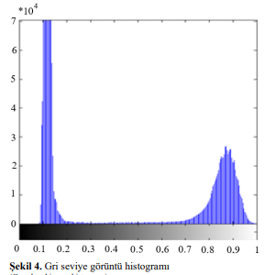
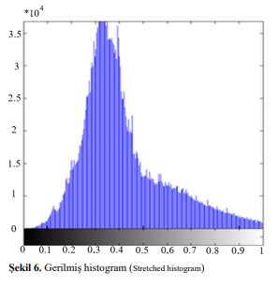
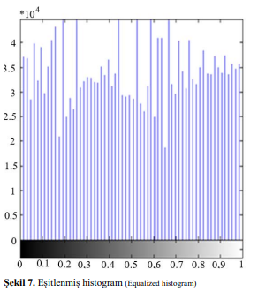
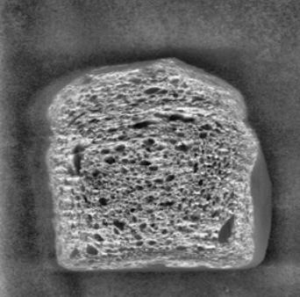
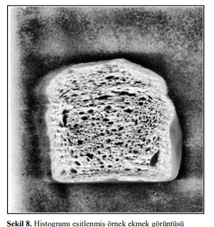
- Ekmek kontrast artırılarak boşluklar belirginleştirilir ve histogramları oluşturulmuştur
- Aşagıda resimlerin histogramları verilmiştir

Slide 8
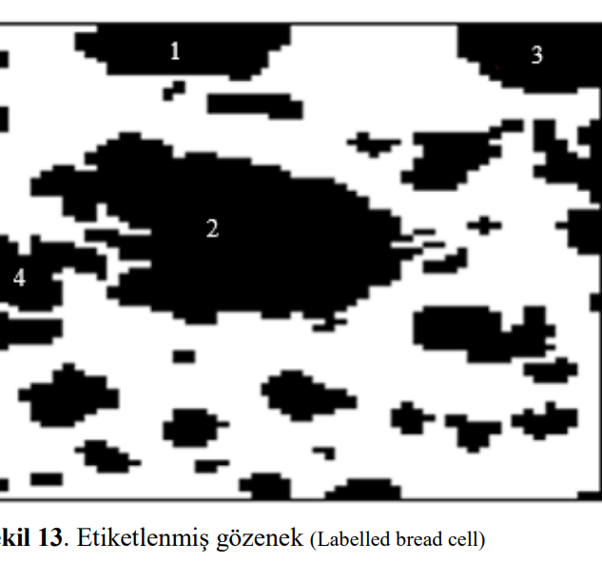
Bağlantılı Bileşen Etiketleme İle Gözenek Etiketleme
- BBE siyah-beyaz görüntüler üzerine uygulanmakta olup birbiri ile 4’lü ya da 8’li komşuluğa sahip piksellerin bir grup içerisinde toplanmasını sağlayan bir işlemdir.
- Algoritması aşağıdaki gibidir
-Piksel Siyaha eşit değilse -Pikselin Tüm komşularına bak (8’li komşuluk için)
-Tüm komşular siyah veya beyaz ise bu yeni bir pikseldir bu piksele yeni bir değer ata, diğer piksele geç
-Komşu piksellerden herhangi biri siyah ya da beyaz piksel ise bir önceki etiket numarasına bu pikseli kaydet

Slide 9
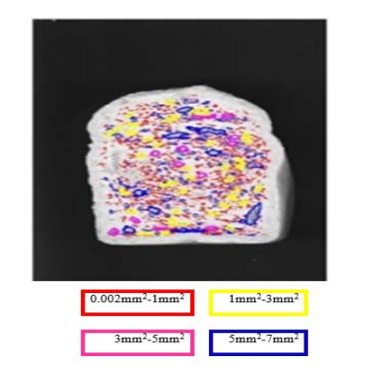
Gözeneklerin Büyüklüklerine Göre Sınıflandırılması
-Yapılan çalışmada farklı büyüklükteki gözeneklerin sayılarındaki değişimlerin gözlenmesi amacıyla gözenekler 0,002mm2 -1mm2 , 1mm2 -3mm2 , 3mm2 -5mm2 ve 5mm2 - 7mm2 olmak üzere 4 sınıfa ayrılmıştır.
-Gözeneklerin önce sınırları belirlenmiş sonra da bu sınırlara etiket grubuna göre, yanda görüldüğü gibi, bir renk değeri atanarak otomatik olarak renklendirilmesi yapılmıştır

Slide 10
ZSI Başarım İndeksinin Belirlenmesi
Otomatik Bölütleme
-ZSI başarım indeksinin belirlenmesi için otomatik bölütlenen gözeneklerin ,uzman gıda mühendisi tarafından elle bölütlenmeside yapılmıştır. (ZSI indeksi 0,7 den büyük ise çalışma başarılı demektir. Çalışmamızın başarım değeri 0,87 ile 0,93 arasında olması çalışmamızın başarlı olduğunu göstermektedir).
(Yeşil bölge elle böllütleme,kırmızı bölge otomatik bölütleme ,sarı her iki bölütlemenin çakıştırılmesi)
Elle Bölütleme
Her iki bölütlemenin çakıştırılmesi

Slide 11
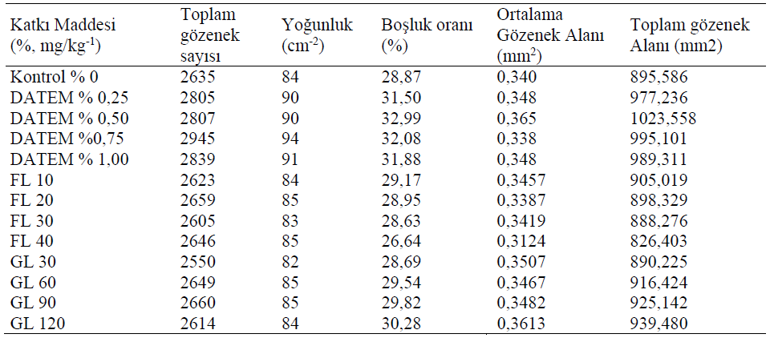
SONUÇLAR
-Yapılan çalışmada bölütlenen ekmek dokusuna ait toplam gözenek sayısı, toplam gözenek alanı, yoğunluk,ortalama gözenek alanı, boşluk oranı gibi morfometrik parametreler elde edilmiştir.
-Kullanılan katkının cinsine ve miktarına bağlı olarak gözeneklerde meydana gelen sayısal değişimler soldaki tabloda verilmiştir.

Slide 12
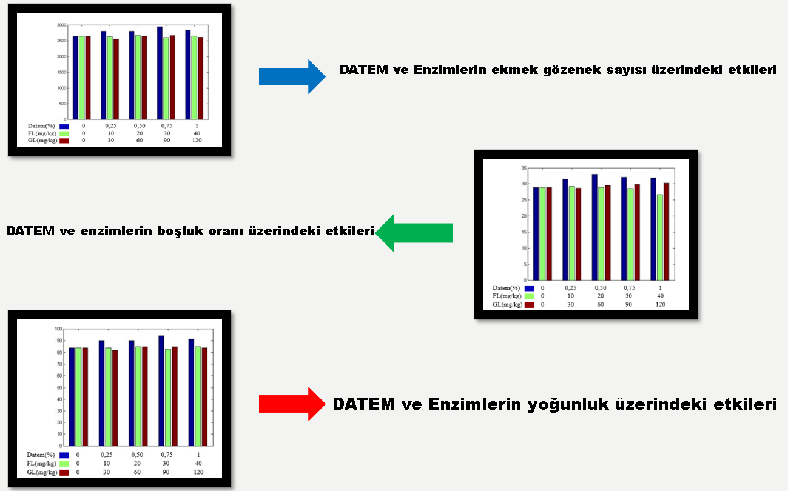
DATEM’İN ETKİLERİ

Slide 13
DİNLEDİĞİNİZ İÇİN TEŞEKKÜRLER

